Slide 1
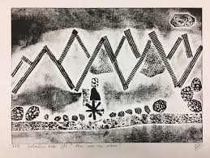
grafika

Slide 2
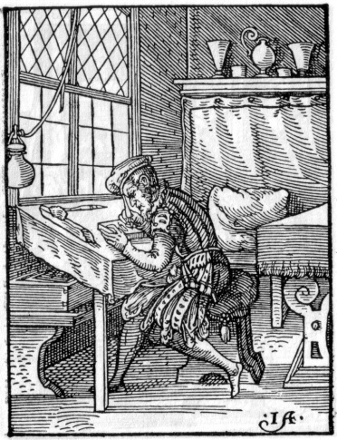
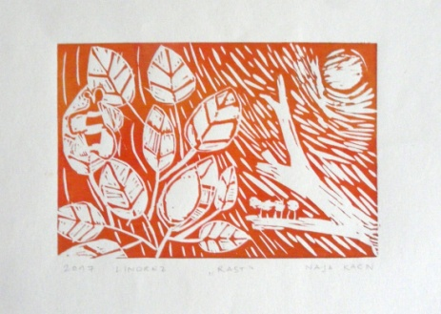
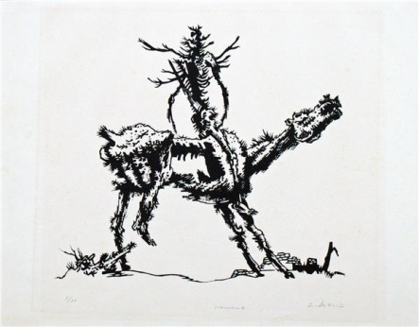
TISKARSTVO-GRAFIKA
Grafika je eno izmed likovnih področij, pri katerem lahko razmnožujemo likovno delo, tako da dobimo več enakih izvodov. Plošča, ki jo pripravimo z različnimi postopki: vrezovanjem, dolbenjem ali jedkanjem, se imenuje matrica. Ploščo premažemo z barvo, jo ročno ali s strojem za odtiskovanje (stiskalnica) odtisnemo na podlago in tako dobimo izdelek, ki ga imenujemo odtis.
Beseda grafika izhaja iz grške besede graphein in pomeni vrezovanje v neko površino.

Slide 3

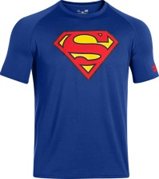
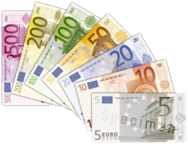
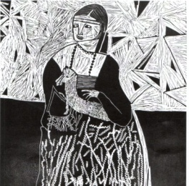
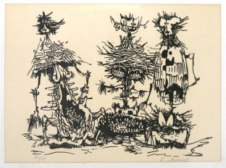
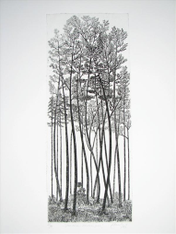
INDUSTRIJSKA IN UMETNIŠKA GRAFIKA
INDUSTRIJSKA
GRAFIKA
UMETNIŠKA GRAFIKA
OSNUTEK MATRICA ODTIS
REPRODUKCIJA
ORIGINAL
AVTOR OSNUTKA
VISOKA NAKLADA
NIZKA VREDNOST
AVTORSKA OZNAČITEV
MAJHNO ŠTEVILO ODTISOV
VISOKA VREDNOST

Slide 4
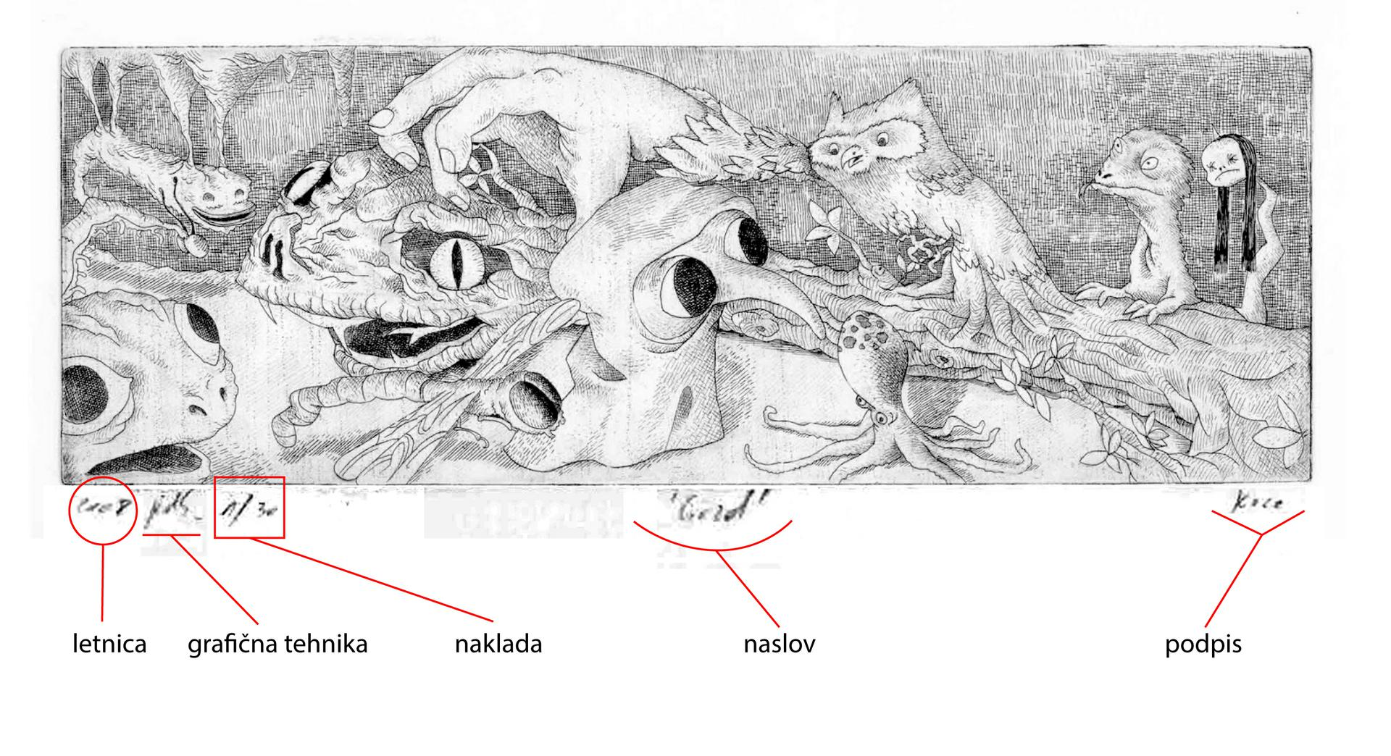
UMETNIŠKA GRAFIKA
Umetnik izdela idejno skico ali osnutek. Na podlagi različnih postopkov in iz različnih materialov izdela tudi matrico. Tako narejeno matrico odtisne (ročno ali s stiskalnico). Odtis ali grafični list lastnoročno podpiše s svinčnikom, napiše število odtisov in serijo tiskanja, leto nastanka grafike in naslov motiva. Pravimo, da grafiko označi (signira).

Slide 5
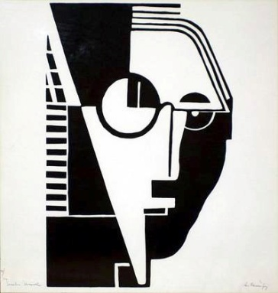
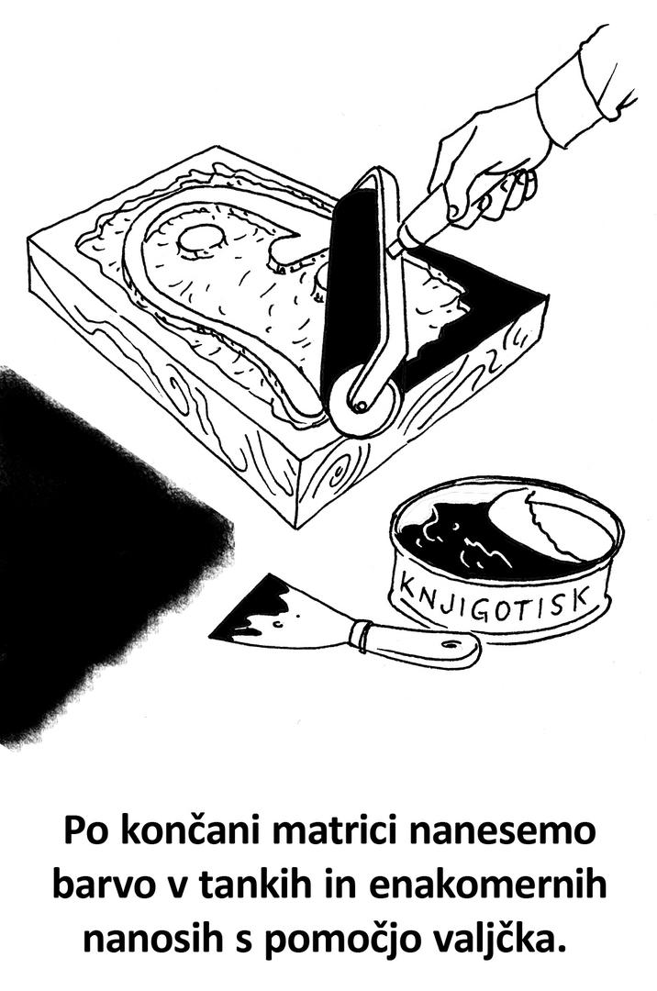
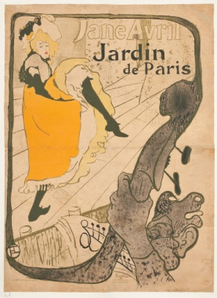
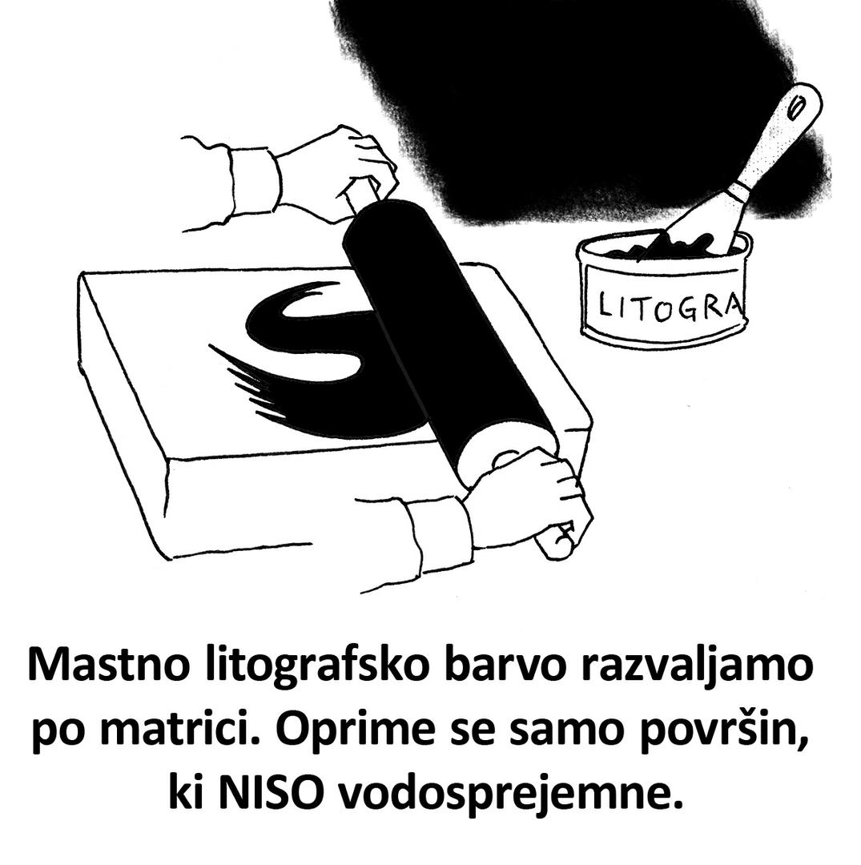
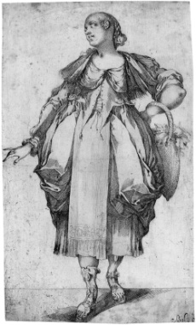
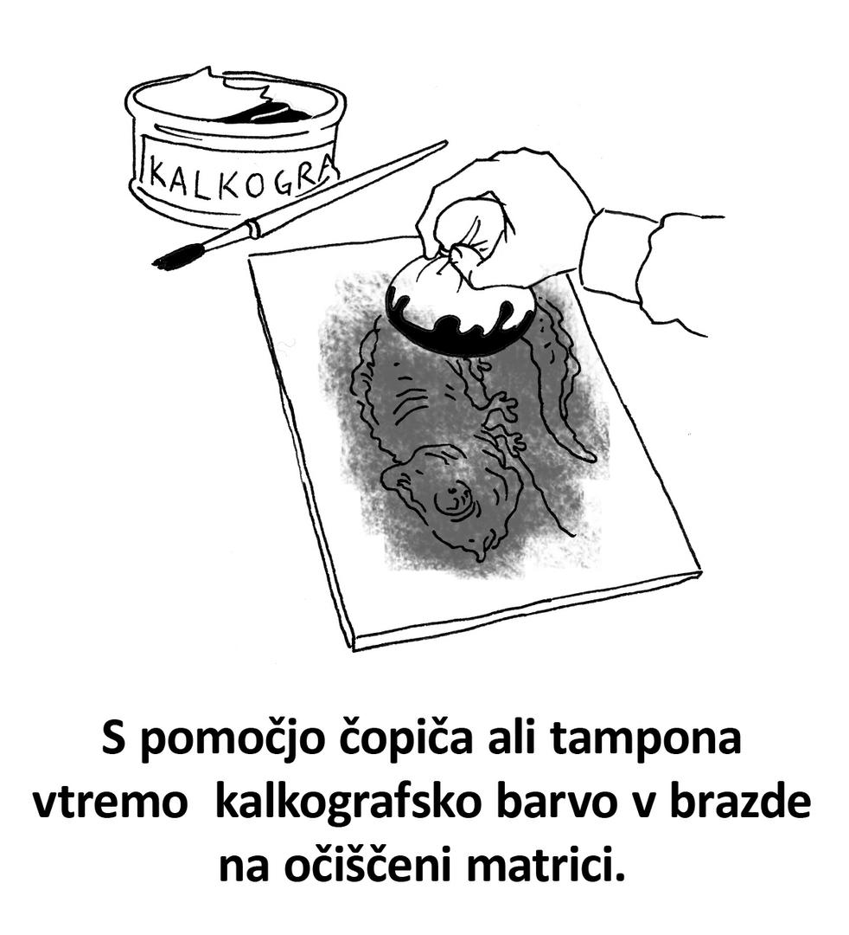
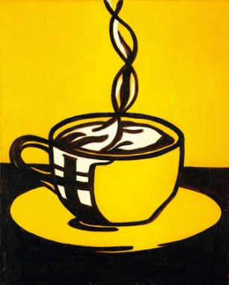
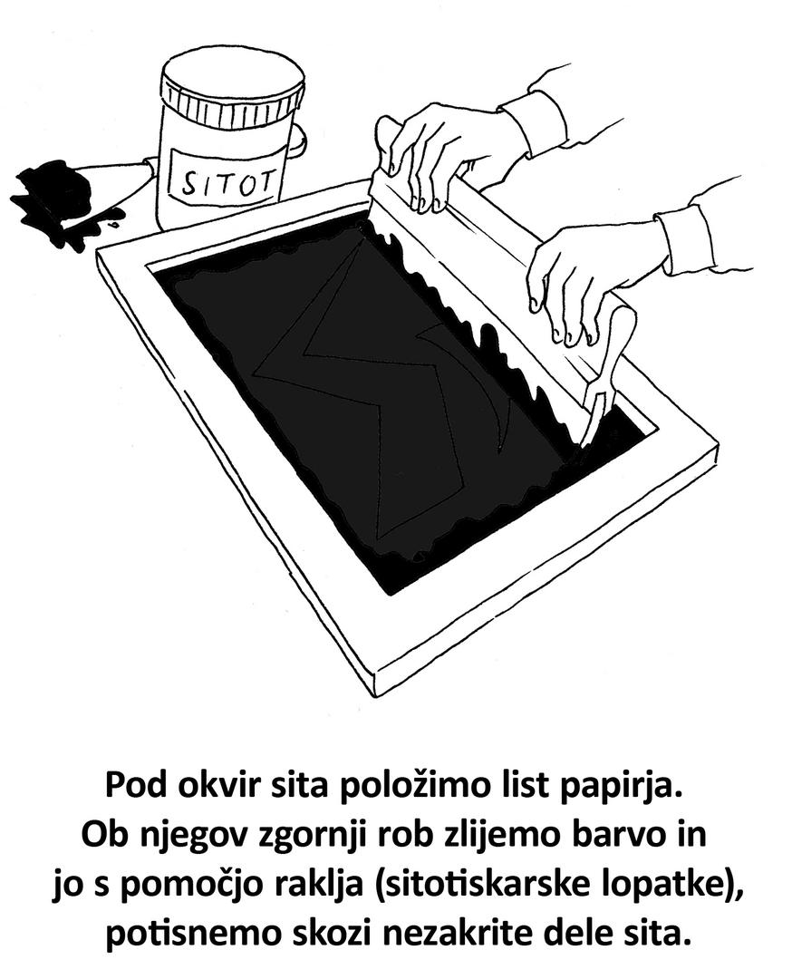
GRAFIČNE TEHNIKE
V umetniški grafiki poznamo štiri osnovne načine tiska: visoki tisk, globoki tisk, ploski tisk ter sitotisk. Njihovo poimenovanje izhaja iz oblike (profila) matrice, ki jo umetnik uporabi.
VISOKI TISK
PLOSKI TISK
GLOBOKI TISK
SITOTISK

Slide 6
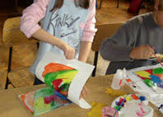
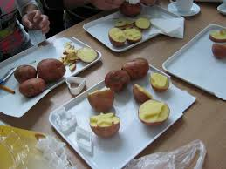
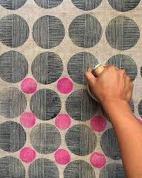
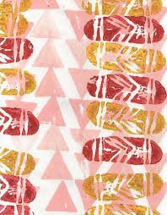
GRAFIČNE TEHNIKE
MONOTIPIJA : pri tej tehniki izdelamo en sam odtis. Na trdo podlago iz kartona ali linoleja slikamo motiv, nato čez sliko položimo tanjši papir, na tega pa podobo narahlo ročno odtisnemo.
TISK S PEČATNIKI: pečatnike lahko izdelamo iz različnih materialov (krompir, jabolko,lesa, plute…). Pečatnik prebarvamo s čopičem ali pečatnik pomakamo v barvo, ter ga odtisnemo na papir ali tekstil.

Slide 7
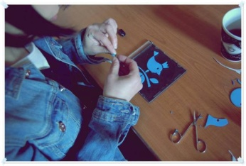
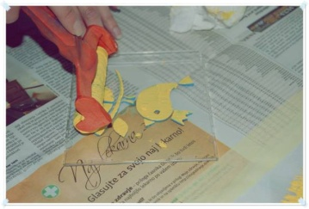
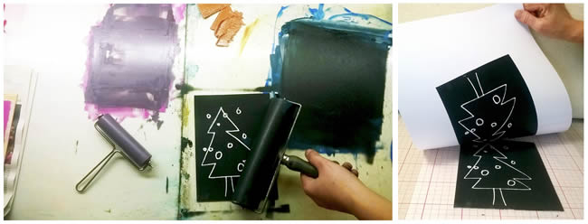
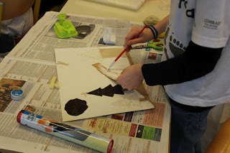
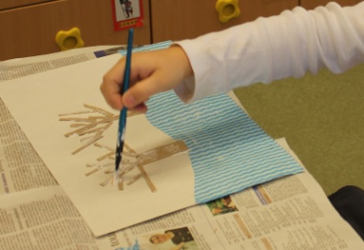
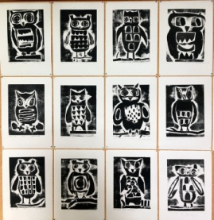
GRAFIČNE TEHNIKE
TISK S ŠABLONAMI: šablono oblikujemo iz debelejšega papirja, kartona, furnirja in tkanine. Na površino nanesemo barvo, odtiskujemo jo na papir ali tekstil.
KOLAŽNI ALI MONTAŽNI TISK: matrico oblikujemo iz kartona, valovite lepenke, debelejših listov, tekstila, furnirja ali usnja. Iz materialov izrezujemo različne oblike, ki jih lepimo na podlago, tako da se vzdigujejo iz osnovne ravnine. Vse dvignjene ploskve se na odtisu zelo jasno vidijo.

Slide 8
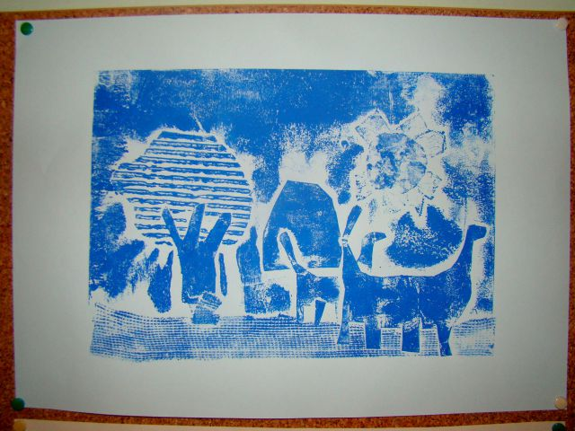
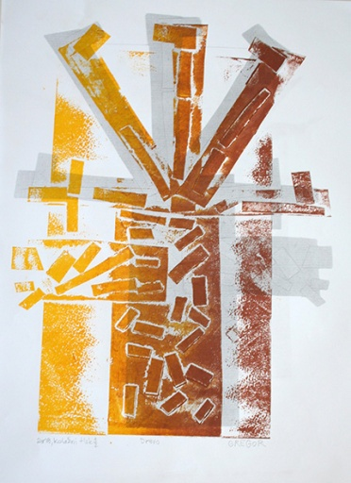
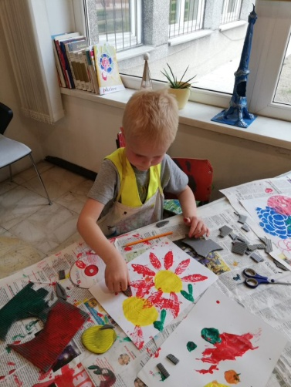
LIKOVNA NALOGA
PREPIŠI TEKST V ZVEZEK.
LIKOVNA NALOGA: IZDELAJ MATRICO. TEHNIKO IZBERI SAM, GLEDE NA TO KAKŠEN MATERIAL IMAŠ DOMA (MONOTIPIJA, TISK S PEČATNIKI, TISK S ŠABLONAMI ALI KOLAŽNI TISK). MOTIV IZBERI SAM. MATRICO ODTISNI NA PAPIR ALI TEKSTIL IN ODTIS PODPIŠI (SIGNIRAJ).
FOTOGRAFIJO IZDELKA MI DO 22.5.2020 POŠLJI NA : mitja.poljansek@guest.arnes.si

